Slide 1
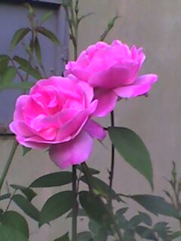
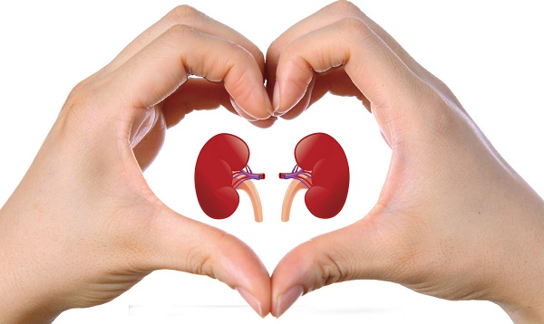

স্বাগতম

Slide 2
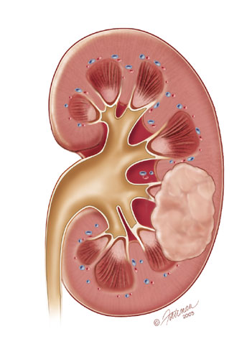
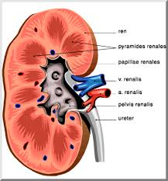
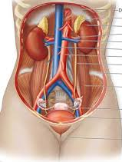
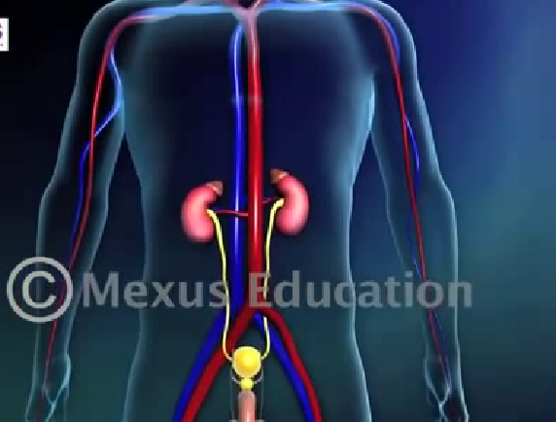
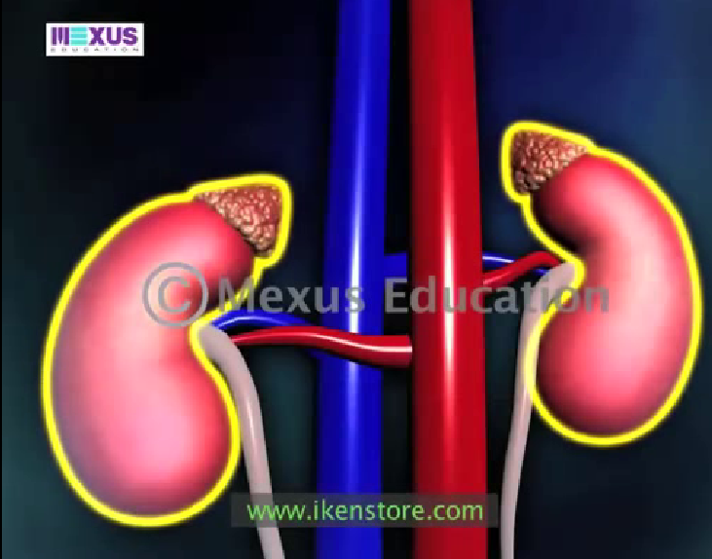
ছবিগুলো ভাল করে লক্ষ কর।

Slide 3
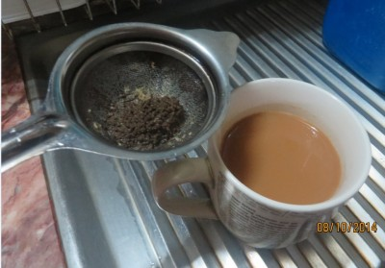
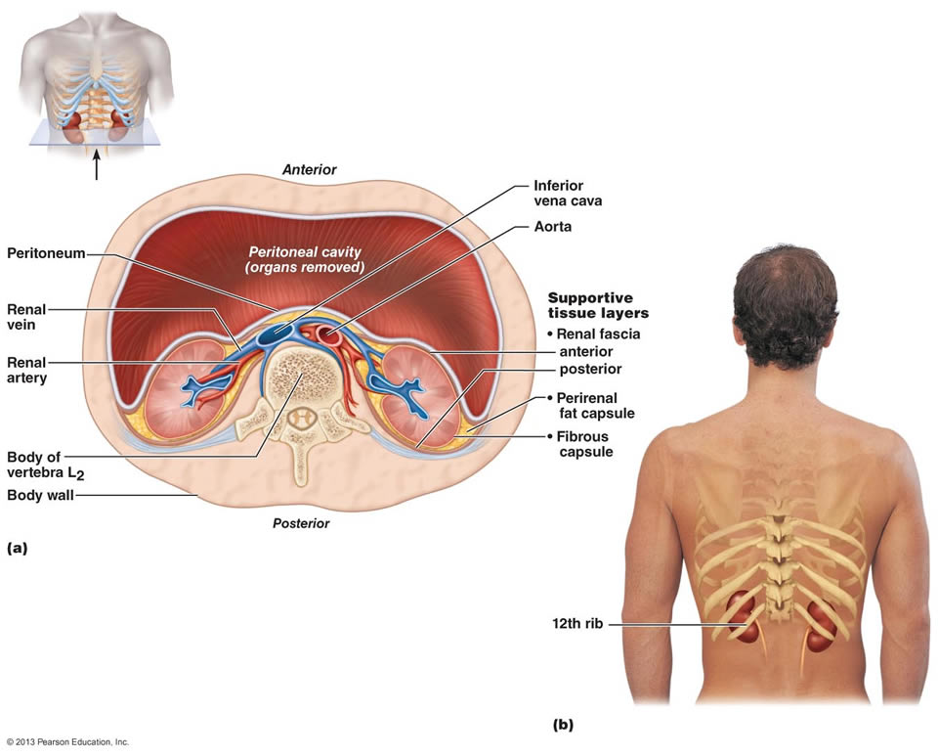
পাঠ ঘোষনা
ছবিটি ভাল ভাবে লক্ষ্য কর:-
ছবিতে আমরা কি দেখতে পাচ্ছি?
চা বানানোর সময় ছাকনি ব্যবহার করি ।
এতে চা পাতার অবশিষ্ট অংশ দূর করা সম্ভব
আমরা প্রতিদিন যা আহার করি তাতে অনেক অপ্রয়োজনীয় দ্রব্য থাকে। শরীর তা এক ধরনের ছাকনির মাধ্যমে রেচন পদার্থের সাথে বের করে দেয় । মানব দেহ বৃক্ক এ কাজটি করে থাকে।
আজ আমাদের পাঠের বিষয় বৃক্ক

Slide 4

শিখনফল
ধৈর্য আর আন্তরিকতার সাথে এই পাঠ শেষে শিক্ষার্থীরা -
1
মানুষের রেচন প্রক্রিয়া ব্যাখ্যা করতে পারবে।
2
মানব দেহে উৎপন্ন রেচন পদার্থের র্বণনা করতে পারবে।
3
বৃক্কের গঠন ও কাজ র্বণনা করতে পারবে।
Dated:-18-Oct-19

Slide 5
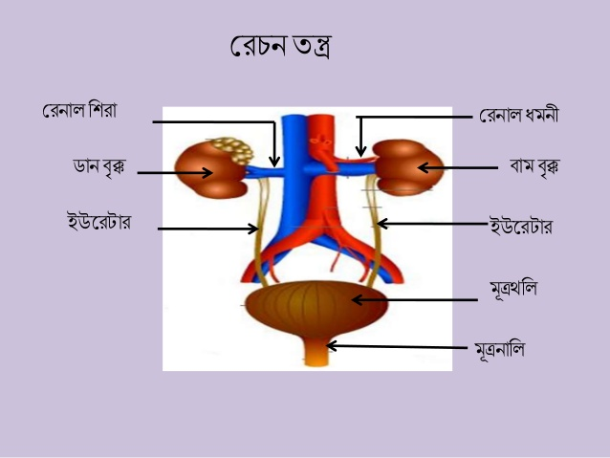
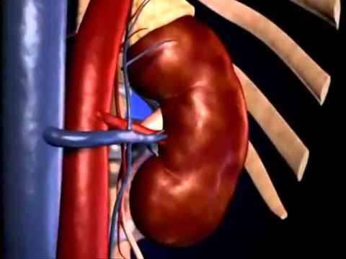
রেচন প্রক্রিয়া
দেহের অপ্রয়োজনীয় বর্জ্য পদার্থ শরীরে কোন কারনে জমে থাকলে নানা রকম সমস্য দেখা দিতে পারে এমনকি মৃত্যূ হতে পারে। রেচন প্রক্রিয়ায় শরীরের অতিরিক্ত পানি ,লবন, কার্বনডাই অক্সাইড ও জৈব পদার্থ গুলো শরীরর হতে বের হয়ে যায়।
মানব দেহের রেচন অঙ্গ হলো বৃক্ক
বৃক্কের একক হলো নেফ্রন ।

Slide 6
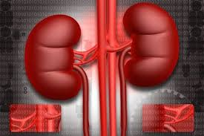
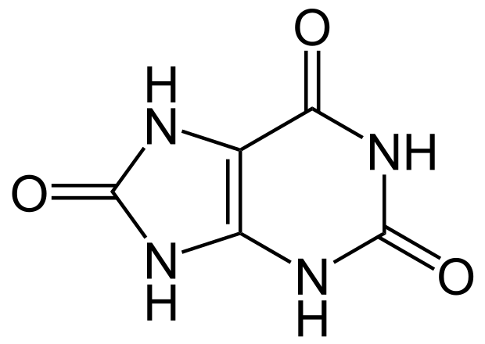
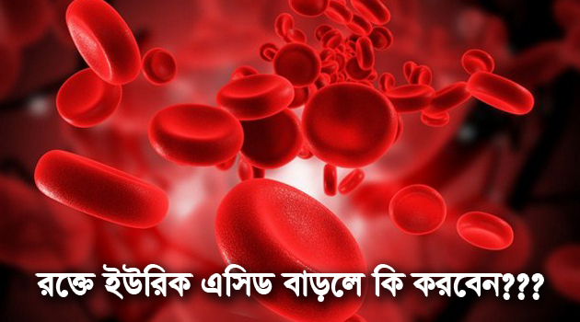
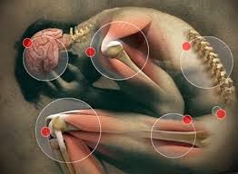
রেচন পদার্থ
রেচন পাদার্থ বলতে মুলত নাইট্রোজেন ঘটিত বর্জ্য পদার্থ কে বুঝায় । রেচন পদার্থের মধ্যে ইউরিয়া ইউরিক এসিড , ক্রিয়েটিনিন ও বিভিন্ন ধরনের লবন থাকে।

Slide 7

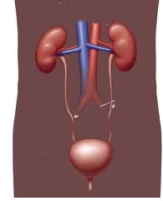
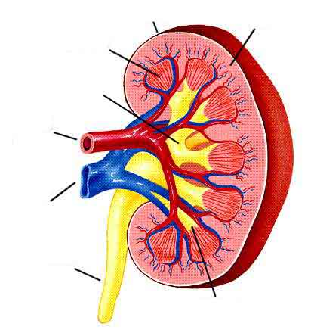
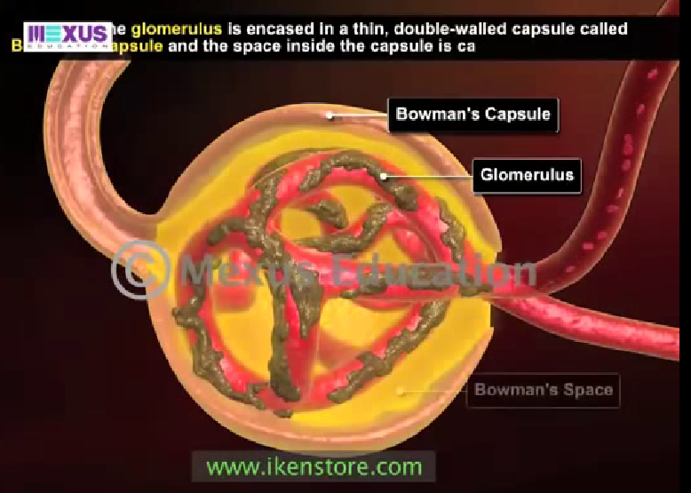
বৃক্কে রেচন পদার্থ জমা হওয়ার প্রক্রিয়া
সংগ্রাহী নালি
সংগ্রাহী নালি
মূত্র থলি
মূত্র নালি

Slide 8
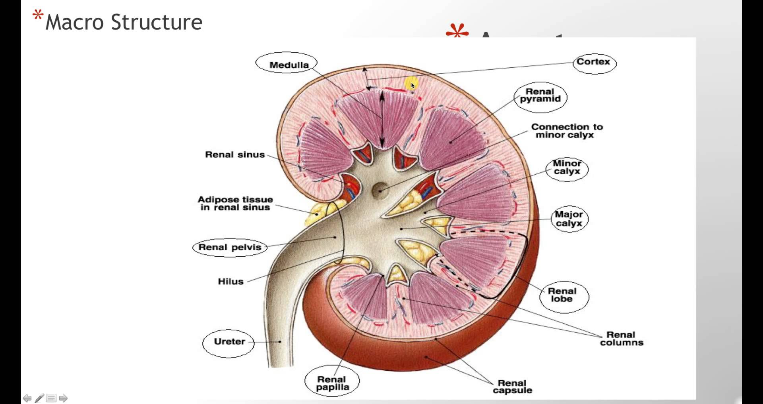
বৃক্কের গঠন
রেনাল শিরাস
রেনাল পেপলিয়া
রেনাল ধমনি
নেফ্রন
সংগ্রাহী নালিকা
কর্টেক্স
মেডুলা
ক্যাপসুল
পেলভিস
ইউরেটা
রেনাল পিরামিড

Slide 9
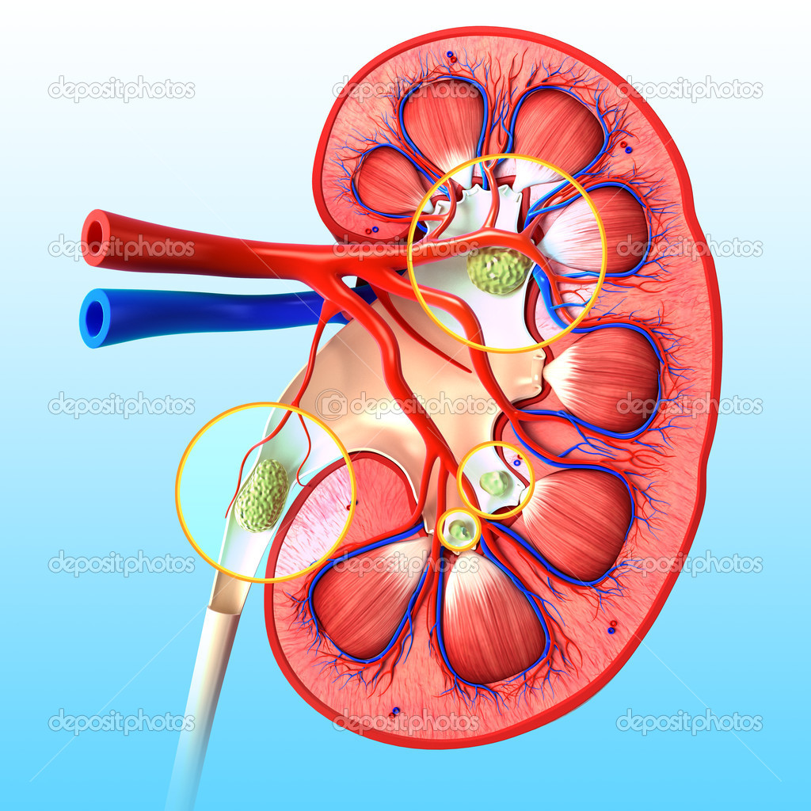
মেডুলা
ইউরেটার
নেফ্রন

Slide 10
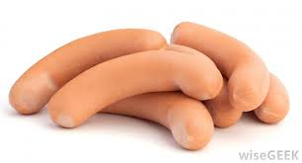
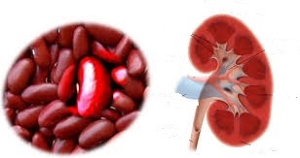
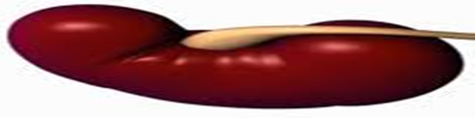
তেঁতুলের মত
শিমের বীজের মত
বৃক্কের আকৃতি
তালের পাখার মত

Slide 11
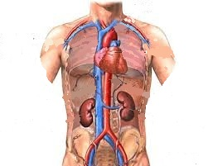
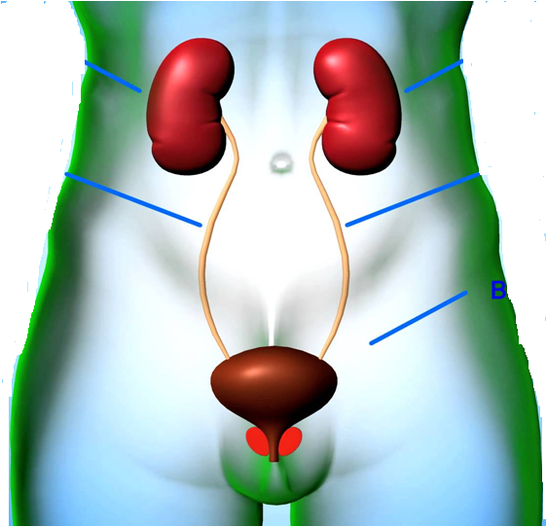
মানব দেহে বৃক্কের অবস্থান
বাম বৃক্ক
ডান বৃক্ক

Slide 12
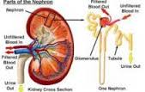
বৃক্কের কাজ
১। বৃক্কস্থিত নেফ্রন মূত্র উৎপন্ন করে ।
২। মুত্রে ইউরিয়া ইউরিক এসিড এমোনিয়, ক্রিয়েটিনিন ইত্যাদি থাকে যা বৃক্ক দেহ থেকে বের করে দেয়।

Slide 13
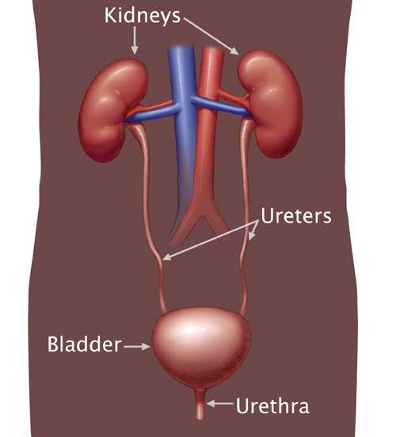
ক দল
মানব বৃক্কের চিত্র অংকন কর।
দলীয় কাজ
খ দল
বৃক্কের কাজ বর্ননা কর।

Slide 14
মূল্যায়ন
1.মানব দেহের রেচন অঙগ কোনটি?
২. রেচন পদার্থের নাম কি?
৩. বৃক্ক দেখতে কেমন?
৪. বৃক্কের অবতল অংশের ভাঁজকে কি বলে?
৫. বৃক্কের প্রধান কাজ কি?

Slide 15

বাড়ীর কাজ:
বৃক্কের গঠন ও কাজ বর্ননা কর।

Slide 16
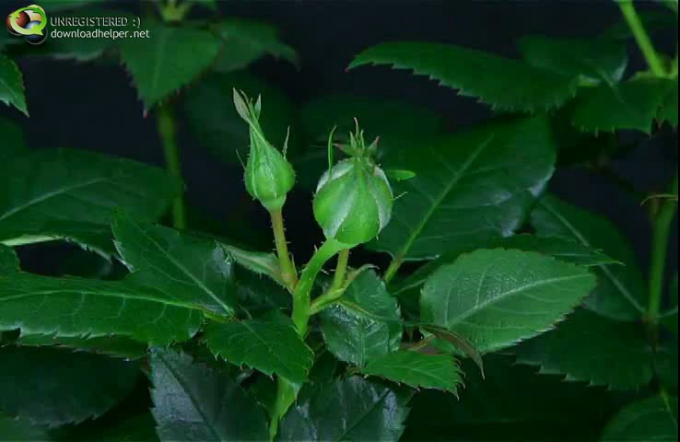

বৃক্ক ভাল রাখতে বেশী বেশী পানি পান করবে
শিক্ষার্থীদের আবারো ধন্যবাদ

